Slide 1

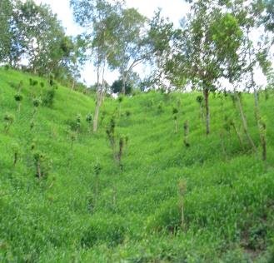
Honduras
Programa de Agua, Suelos y Agricultura
Catholic Relief Services (CRS-Honduras).
Manejo sostenible de suelos y agua e intensificación sostenible de la producción en Honduras.
Presentada por Luis E. Álvarez Welchez, CRS HN
World Congress on Integrated Crop-Livestock-Forest Systems
Brasilia, Brasil, del 11al17 de julio de 2015
Adaptada por Carlos Andrés Zelaya, CRS HN
Foro Articulando esfuerzos para el Corredor Seco Centroamericano
San Salvador, El Salvador, el 15 y 16 de julio 2015

Slide 2
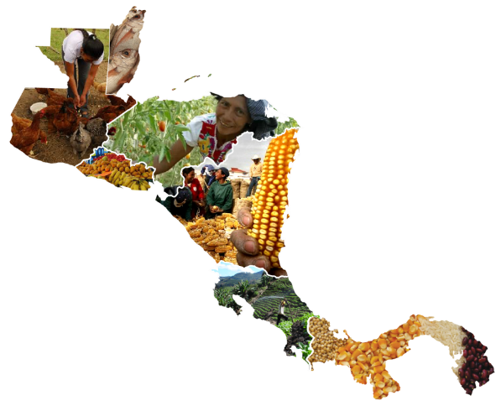
Centro América Región Única
Territorios Frágiles.
Cambio climático
Agricultura familiar.
Poblaciones indígenas.
Sistemas de producción variados.
Alta degradación de suelos y ecosistemas.
Agua dulce superficial.

Slide 3
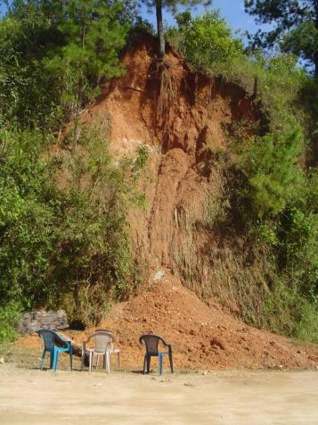
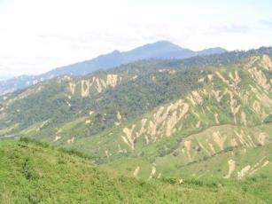
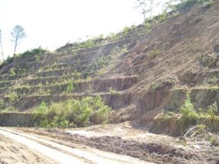
Los sistemas de producción sin atención son vulnerables

Slide 4
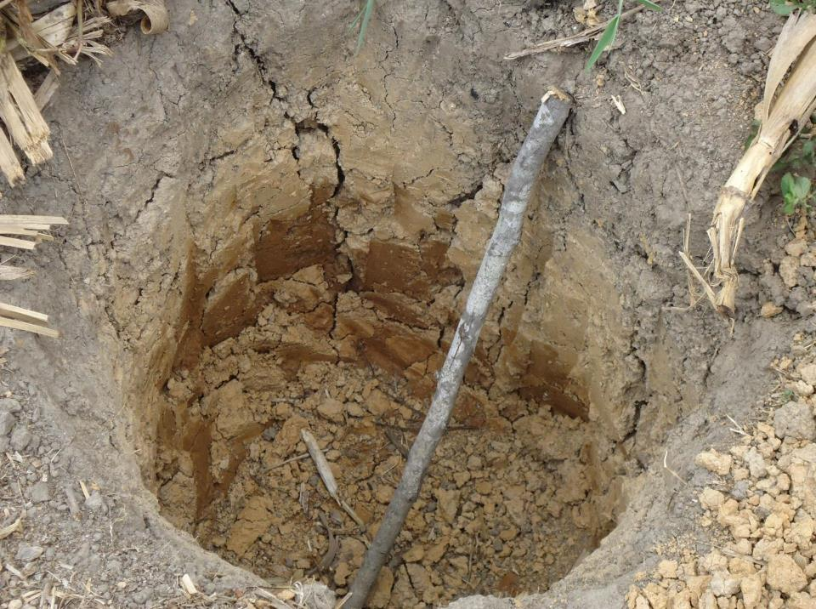

Slide 5
Estrategias del programa de suelo-agua y agricultura de CRS-HN.
Manejo sostenible del suelo con agricultura de conservación.
Gestión sostenible de los recursos hídricos.
Intensificación sostenible de la producción.
Incremento de la productividad con MIFS y uso eficiente del agua.
Servicios de restauración de suelos desde la base de los municipios al nivel nacional.
Desarrollo institucional, de recursos humanos y desarrollo del suelo.
Gestión organizativa para el desarrollo economico.

Slide 6
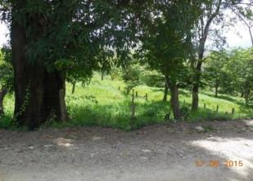
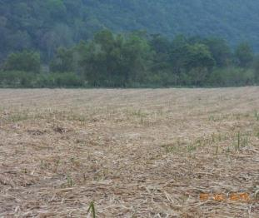
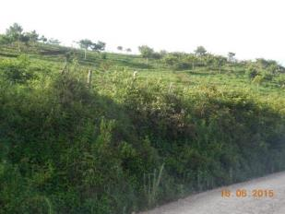
Por qué el enfoque de sistemas y cómo trabajarlos?.
Es el sistema el que se degrada.
Es el punto de encuentro de la familia rural.
Los sistemas son menos vulnerables.
En su totalidad son mas productivos y rentables.
Es desde los sistemas de producción que se reconstruye el suelo, la finca y el paisaje.

Slide 7
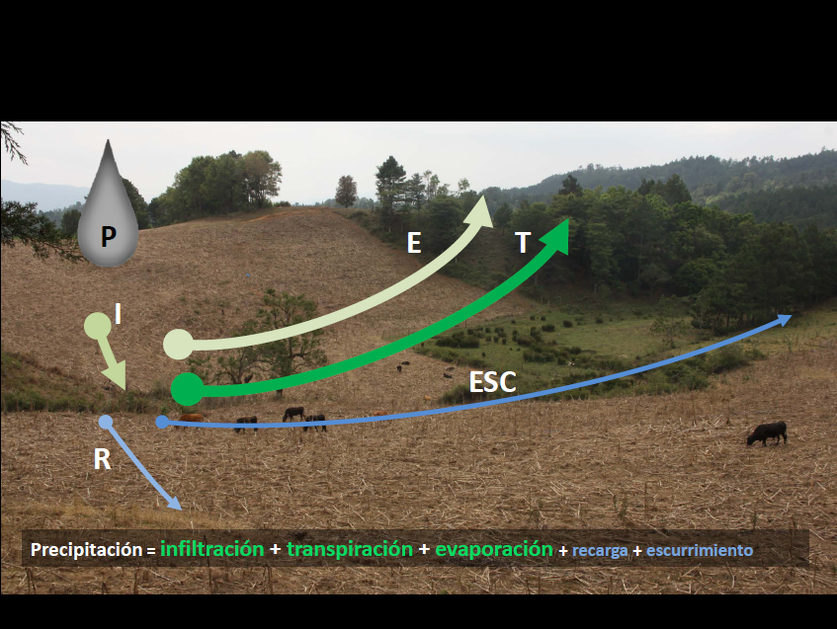
El ciclo de agua

Slide 8
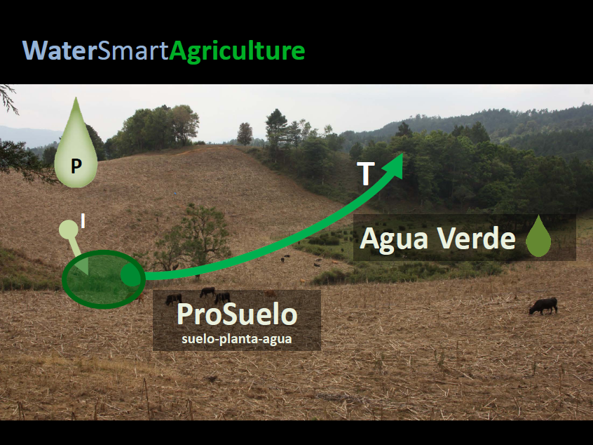
Uso eficiente del agua en la agricultura

Slide 9
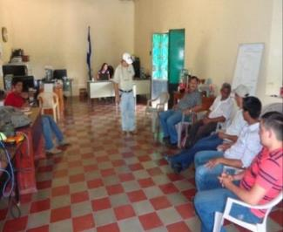
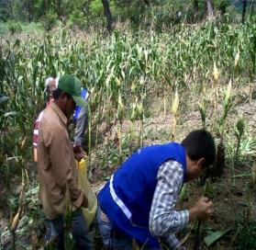
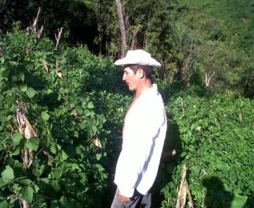
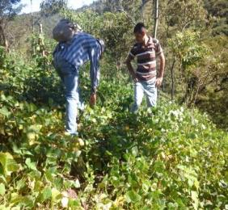
Estrategia proceso participativo y de apropiación

Slide 10
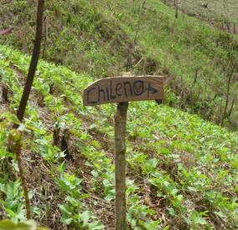
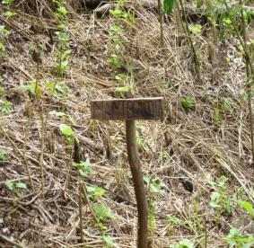
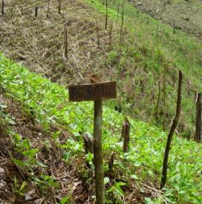
Innovación Tecnológica Participativa para la intensificación sostenible de la producción
Evaluación de tres variedades de frijol (Phaseolus Vulgaris) con 3 niveles de fosforo.

Slide 11
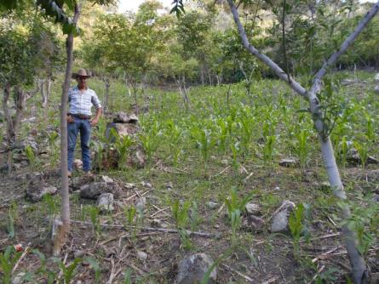
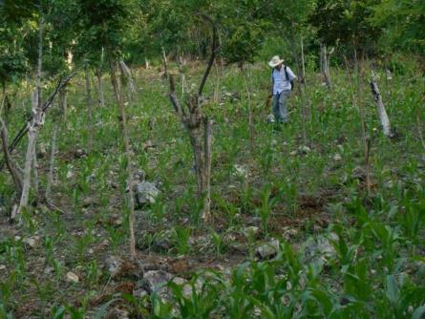
Innovación Tecnológica Participativa para la intensificación sostenible de la producción
Pruebas de diferentes niveles de fertilización (P) para determinar nivel óptimo

Slide 12
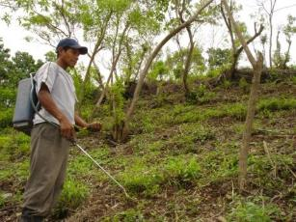
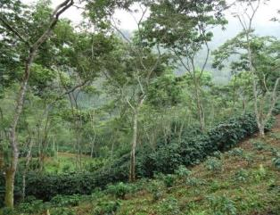
La tecnología es una relación social entre lo técnico – científico y su adopción
  participativa
  insumo o herramienta que la misma gente utiliza para su bienestar.
En finca el productor tiene oportunidad de conocer algo nuevo, compararlo con lo conocido y valorar su implementación.
La innovación-Adaptación en finca es el punto crucial para la adopción.

Slide 13
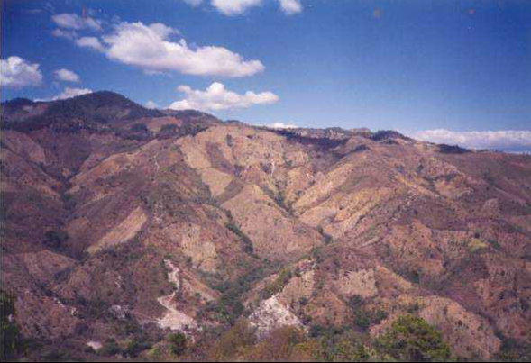
1992

Slide 14
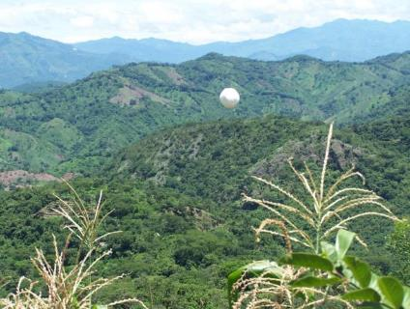
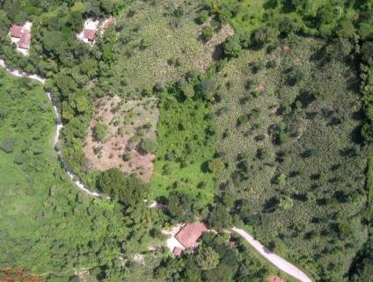
Sistemas agrosilvopastoriles y los principios de la agricultura de conservación.

Slide 15
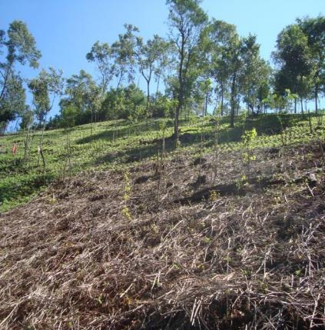
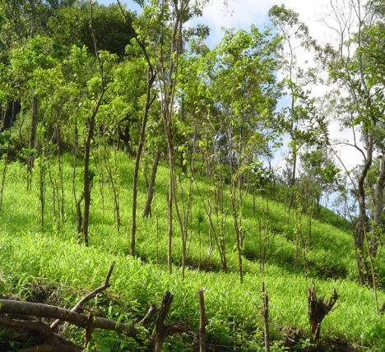
Sistema Quesungual:
Es una conjunto de tecnologías de manejo de suelo, agua, nutrientes y vegetación basado en tres tipos de cobertura al suelo: manejo de rastrojos, cultivos, arbustos y árboles dispersos en regeneración natural
+ cero quema y no o mínima labranza

Slide 16
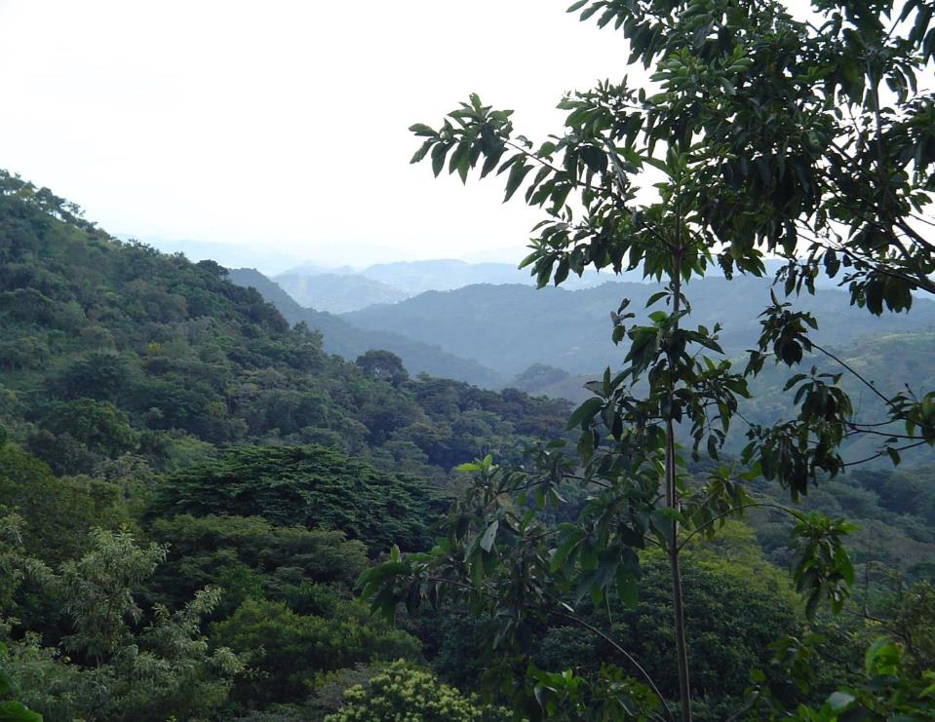
2006

Slide 17
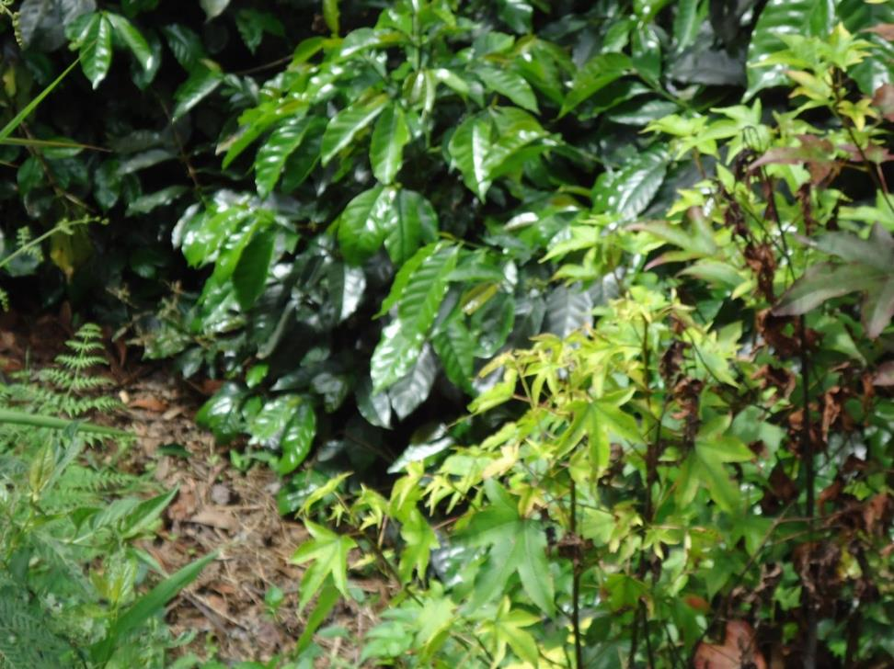

Slide 18
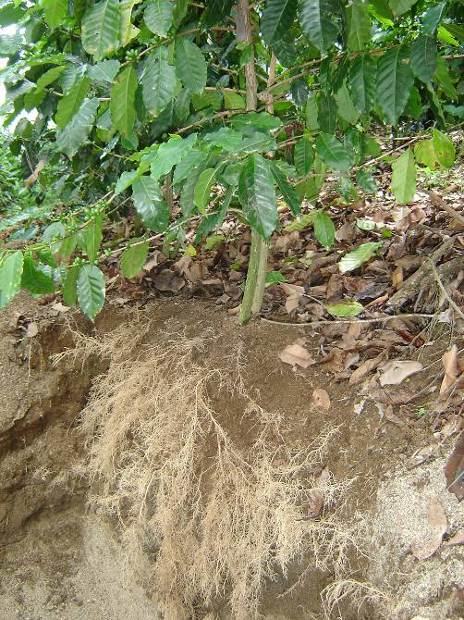

Slide 19
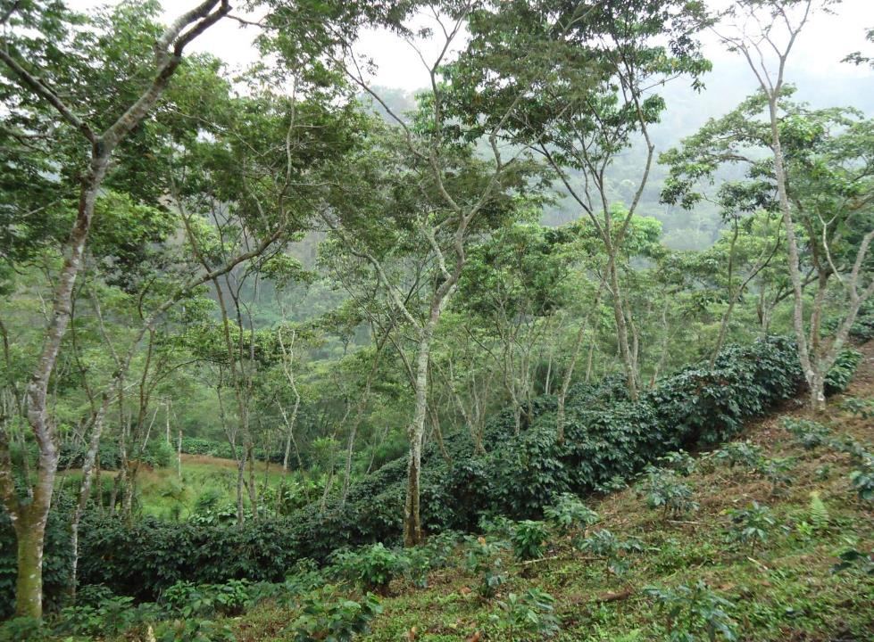

Slide 20
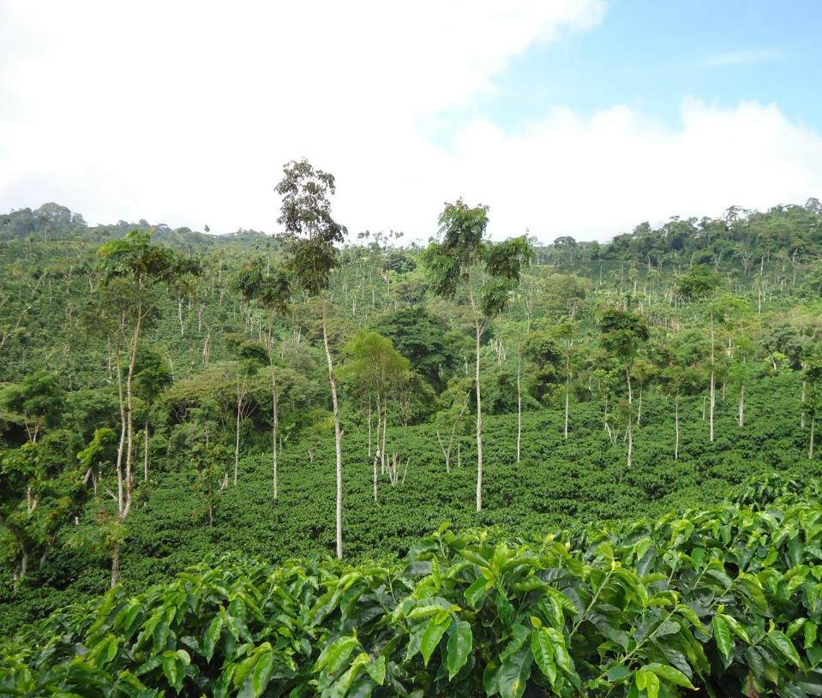

Slide 21
RESULTADOS PRINCIPALES
Productividad
Maíz de 1.2 Tm/ha 2.5 Tm/ha
Frijol de 0.7 Tm/ha 1.5 Tm/ha
Leche:
  época seca 0.0 4.0 L/vaca/día
  época lluviosa 2.3 6.2 L/vaca/día

Slide 22
RESULTADOS PRINCIPALES
Sistemas de producción
Sistema Agroforestal
  6.3 Metros cúbicos de madera de color/ha/año.
  Seis especies. En la misma ha al año.
Agua del suelo
8% humedad a 29% humedad = 42 mm lluvia, un 1% de humedad equivale a 2 mm de lluvia por hectárea.
Paso de 160 m³ a 580 m³ de agua por hectárea, en el mes más seco – abril.

Slide 23
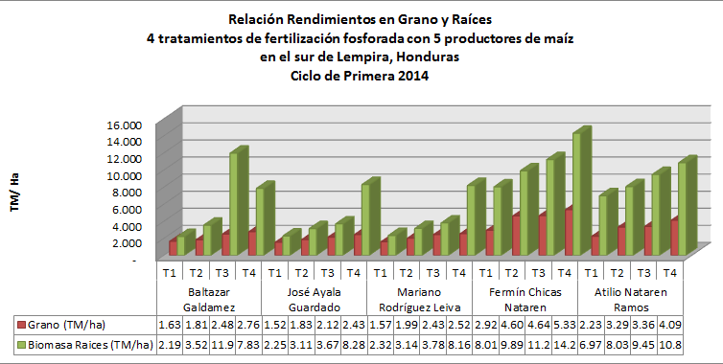
Rendimientos raíces y granos maíz
ProSuelos 2014 CRSHonduras.

Slide 25
NUTRIENTES – PERDIDAS – GANANCIAS (valor en Lempiras)
Tipo de cobertura | N | P | K | Ca | Mg | Zn | TOTAL
Sin cobertura | - 4,903 | - 14 | - 1,3294 | - 873 | - 314 | - 715 | - 8,146
Con cobertura | + 932 | + 1.30 | + 113 | + 60 | + 20 | + 26 | + 1,152
Erosión
Reducción de 150 a 200 TM/Ha/Año a 24 TM/Ha/Año

Slide 26

Lámina de infiltración y de escorrentía. CIAT 2003.

Slide 27
Resultados

Slide 28
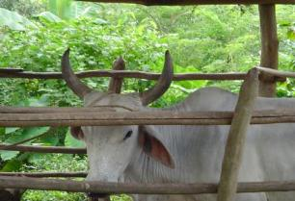
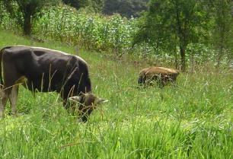
Ganadería:
Convierte residuos en productos cárnicos, lácteos y fibras.
SAN
Generación de empleo
Agroindustria
Patrimonio
Juega un rol en el desarrollo sostenible

Slide 30
Rentabilidad. F. O: Osorio et al.2005

Slide 31
Carbono en el suelo. Lempira sur.2002.

Slide 32
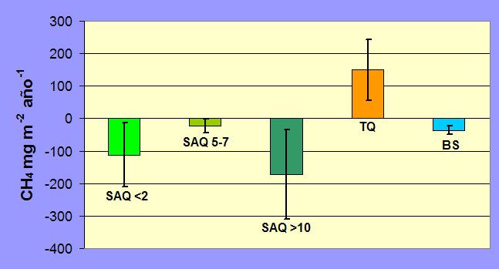
El sistema de tala y quema emitió metano, mientras otros sistemas fueron sumideros (Lempira Sur 2004 HN FAO.CIAT)

Slide 33
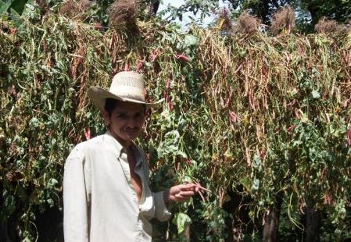
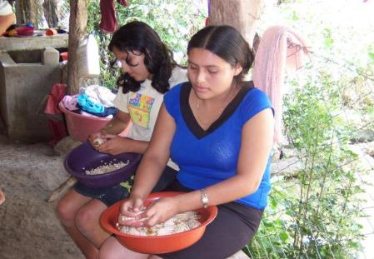
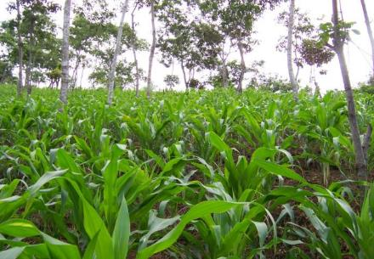
BENEFICIARIOS E IMPACTO
Lo importante, es orientar los sistemas integrados de cultivos, ganaderos y forestales a solucionar problemas de seguridad alimentaria, pobreza y mejoramiento en la calidad de vida de las personas mas el ambiente con manejo sostenible de suelos y agua.

Slide 34
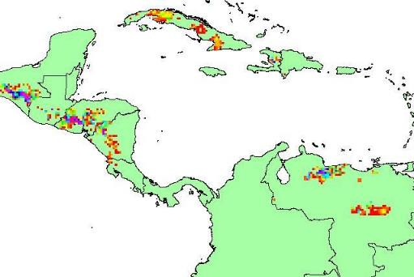
Estudios de Similaridad
Colaboración con Uso de la Tierra (J. Rubiano, S. Cook, T. Oberthür)
Primeros resultados (extrapolación por temperatura y suelo por CIAT.)
Centro América:
  Pacífico de Honduras, Nicaragua, El Salvador y Guatemala; sur-oeste de México
El Caribe
  Cuba, Haití, Venezuela

Slide 35
Conclusión
Año Internacional del Suelo
Procurar la visibilidad e importancia del recurso suelo en los sistemas integrados de producción sostenibles a diferentes niveles de los gobiernos y la sociedad, como elemento esencial para la vida.
Lograr que los países valoren el tema suelo como tema fundamental en una cumbre mundial con equidad al agua y bosques.
MUCHAS GRACIAS

